Slide 1
共融課堂管理實戰策略
香港教育大學
特殊學習需要與融合教育中心項目經理 呂梓良 Rick Lui
香港教育城
高級計劃主任 黎永隆 Thom Lai

Slide 2
共融課堂管理實戰策略
課堂管理實戰

Slide 3
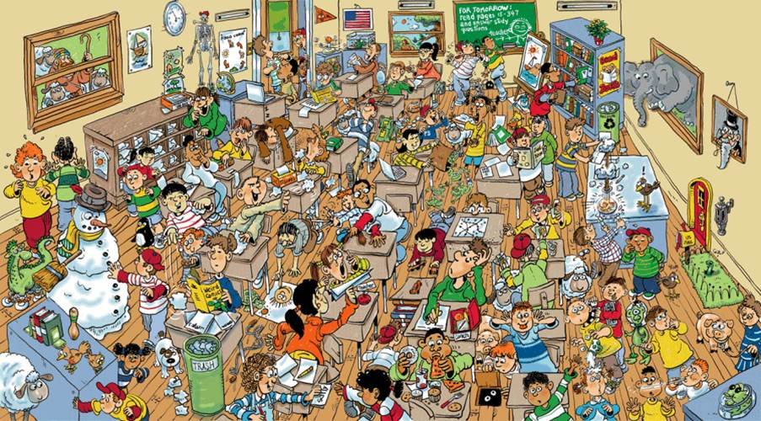
課堂管理實戰
Picture from:
http://moziru.com/images/course-clipart-chaotic-8.png

Slide 4
課堂管理
實戰
教學策略
評估調適
情緒、行為、溝通問題…….
課堂管理 → 創造參與課堂、有效學習的機會
累積經驗
簡單、可行的原則
診斷 → 實踐 → 檢討

Slide 5
Robert Gagne: The conditions of learning
學習條件
每一種「學習結果」(Learning outcomes)都需要不同的學習條件。
「內在條件」是指學習者在學習某個新教材之前，學習者已擁有的先備知識與技能。
例如： 運用畢氏定理來計算直角三角形的面積要學習「a²+b²=c²」的「斜邊的平方等於另兩邊的平方之和」的畢氏定理，則學生必須先學會「直角三角形」、「斜邊」、「股」、「平方和」等概念。

Slide 6
Robert Gagne: The conditions of learning
學習條件
「外在條件」是指發生在學習者外部，可以影響學習效果的教學步驟與教學活動；這些教學活動是教師可以安排或組織的。

Slide 7
內在條件
外在條件
學習方法
教學策略
先備知識
教學資源
有效的學習
特殊需要
教學環境

Slide 8
一．如何應付ADHD學生經常搶答阻礙課堂進度的問題

Slide 9
一．如何應付ADHD學生經常搶答阻礙課堂進度的問題
內在條件
外在條件
學習方法
教學策略
先備知識
教學資源
有效的學習
特殊需要
教學環境
衝動、不留心

Slide 10
二．如何處理學生不願意進行分組活動的問題

Slide 11
二．如何處理學生不願意進行分組活動的問題
內在條件
外在條件
學習方法
教學策略
先備知識
教學資源
有效的學習
特殊需要
教學環境
固執、社交困難

Slide 12
三．如何處理自閉症學生因對聲音敏感而不能專心上體育堂的問題

Slide 13
三．如何處理自閉症學生因對聲音敏感而不能專心上體育堂的問題
內在條件
外在條件
學習方法
教學策略
先備知識
教學資源
有效的學習
特殊需要
教學環境
聲音敏感

Slide 14
四．如何處理自閉症學生因運動技能較差而抗拒體育課的問題

Slide 15
診斷 → 實踐 → 檢討
Diagnose Implement Evaluate

Slide 16
共融有法
www.hkedcity.net/sen
透過不同問題及情景，介紹照顧SEN 學生的策略及原則
包括不同科目、時段（課前、課中、課後）、SEN 類別
主題包括教學策略、情緒行為問題、社交溝通、調適及輔助措施、多元發展
目標：100 tips
需要您的參與!!!!

Slide 17
參考書目
Gagne, R. (1985). The Conditions of Learning (4th ed.). New York: Holt, Rinehart & Winston.
Gagne, R., Briggs, L. & Wager, W. (1992). Principles of Instructional Design (4th Ed.). Fort Worth, TX: HBJ College Publishers.
Gagne, R. & Driscoll, M. (1988). Essentials of Learning for Instruction (2nd Ed.). Englewood Cliffs, NJ: Prentice-Hall.
Gagne, R.M., & Medsker, K.L. (1996). The conditions of learning: Training applications. Fort Worth, TX: Harcourt Brace.

